Slide 1
Deckblatt
Lehrgang:
Maschinist
Trinkwasserschutz bei der Löschwasserentnahme aus dem Versorgungsnetz.

Slide 2
Zum Schutz des Trinkwasser und der Versorgungsnetze von den Versorgungs-unternehmen herausgegeben.

Slide 3

Mitwirkende

Slide 4
Zurzeit kann nicht generell davon ausgegangen werden, dass Ausstattung und Taktik der Feuerwehr den Anforderungen der Trinkwasserverordnung und den allgemein anerkannten Regeln der Technik im Hinblick auf eine Vermeidung der obigen potentiellen Beeinträchtigungen genügen, insofern ist der in
diesem Beiblatt aufgezeigte Bedarf an Maßnahmen unstrittig.
Aktuell können nicht alle in der Regel genannten Maßnahmen umgesetzt werden, da es noch an genormten Gerät mangelt.
Für den Übergangszeitraum werden für das Land Rheinland-Pfalz vom Gemeinde- und Städtebund und dem Landesfeuerwehr-verband folgende Handlungen empfohlen:

Slide 5
Was kann passieren?
Unter ungünstigen Umständen können durch Löschwasserentnahmen beim Fehlen geeigneter Sicherungseinrichtungen infolge von Rückfließen Verunreinigungen in das Rohrnetz gelangen und die Fließverhältnisse im Rohrnetz beeinflusst werden.
Dadurch können die Trinkwasserqualität gestört und Rohrbrüche durch dynamische Druckänderungen verursacht werden.

Slide 6
Die sichere Trennung von Trinkwasser und Nichttrinkwasser ist ein Grundsatz des Trinkwasserschutzes.
Demnach sollten Trinkwasser und Nichttrinkwasser auch bei Löschwasserentnahmen nicht vermischt werden, solange ein Rückfluss in das Rohrnetz nicht sicher ausgeschlossen werden kann.
Grundsatz:

Slide 7
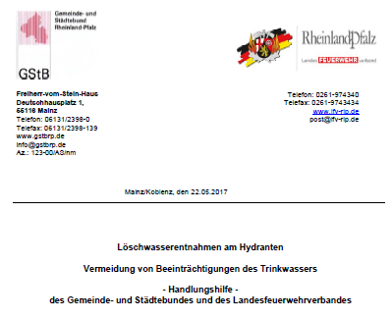

Slide 8
Bei der Löschwasserentnahme muss besonders auf die tatsächliche Netzergiebigkeit und die vorhandenen tatsächlichen Druckverhältnisse geachtet werden;
Ein Pumpeneingangsdruck von mindestens
1,5 bar darf nicht unterschritten werden.
(damit bleibt entsprechender Mindestdruck im Trinkwassernetz bestehen).

Slide 9
Zur Vermeidung von Druckschlägen ist auf automatische Pumpensteuerungen, die mit einem schlagartigen Schließen und Öffnen von Ventilen verbunden sind zu verzichten.
Jegliche Schalthandlungen werden zur Vermeidung von Druckschlägen soweit wie nur möglich durch Niederschraubventile vorgenommen.

Slide 10
Die Feuerwehren sorgen dafür, dass die Wasserzuführung für jede Förderpumpe nur aus einem Hydranten erfolgt.
Die Feuerwehren sorgen dafür, dass weder an einer Förderpumpe noch an einem Sammelstück eine weitere Entnahmestelle mit Nicht-Trinkwasser (z.B. Fluss, Löschteich,
Löschtank o.ä.) angeschlossen wird.

Slide 11
Trinkwasser und Nicht-Trinkwasser sind bei gleichzeitiger Entnahme und/oder Förderung immer zu entkoppeln (freier Auslauf).
Die Feuerwehren setzen Armaturen mit großen Fördermengen (z.B. Werfer) zur Vermeidung von Druckstößen vorsichtig in dem Sinne ein, dass abrupte Durchflussänderung weitgehend vermieden werden; idealerweise werde solche Entnahmen entkoppelt vorgenommen.
Die vorangehende Empfehlung gilt insbesondere beim Einsatz der Impulstaktik.

